Slide 1
第五章 模块
5.1 简介
5.2 from…import语句
5.3 自定义的模块
5.4 dir()函数

Slide 2
5.1 简介
前面学习了如何使用函数，通过函数能够在程序中实现代码的重用
那么当需要在程序中重用其他程序内的代码，应该怎么办？
--通过模块
模块可以理解成一个包含函数和变量的文件，且必须以.py为扩展名。通过在程序中引入模块，就可以使用其中的函数和变量，这也是使用python标准库的方法

Slide 3
5.2 from…import语句
Python中引入模块可以使用from…import语句
如果想要引入整个模块，语法：
import 模块名称
如果只想引入模块中的某个函数或变量，语法：
from 模块名称 import 函数名或变量名

Slide 4
5.2 from…import语句
这里先提前介绍一个标准库中的随机数模块random，random模块中包含很多生成随机数的方法，比如randint()方法就能生成一个限定范围内的随机整数
randint()：生成指定范围内的一个随机数

Slide 5
5.2 from…import语句
导入整个模块：
import random
导入模块中的某个函数或变量：
from random import randint

Slide 6
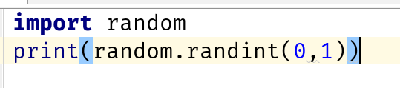
5.2 from…import语句
我们可以直接使用[import random]将整个模块都引入到程序中：
import random
如果是直接引入的整个random模块，那么在使用模块中函数或属性时一定要指出函数或属性的所属模块，否则会出错，例如：random.randint()

Slide 7
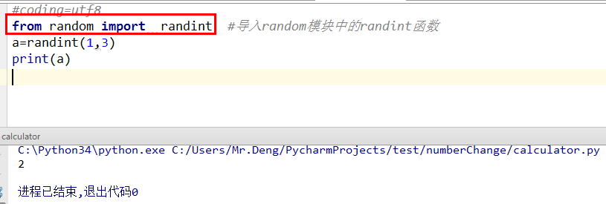
5.2 from…import语句

Slide 8
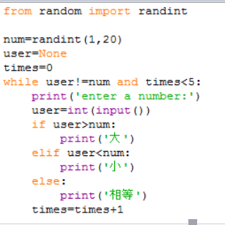
5.2 from…import语句
小练习：前面猜数字的小游戏，使用模块来增加一些随机性
这里先提前介绍一个标准库中的随机数模块random，random模块中包含很多生成随机数的方法，比如randint()方法就能生成一个限定范围内的随机整数，我们通过引入random模块中的这个方法来练习

Slide 9
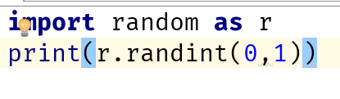
5.2 from…import语句
在使用from…import语句从模块中引入函数时，为了避免冲突和便于理解，同样是也为了使用方便，还可以使用as语句给引入的函数换个名字

Slide 10
5.3 自定义的模块
自定义模块实际上是十分简单的，我们也一直在这样做
每个python程序只要保存在以.py为后缀名的文件中，就是一个模块
引入自定义的模块，需要模块文件位于python环境变量路径下或与当前运行程序同一路径下

Slide 11
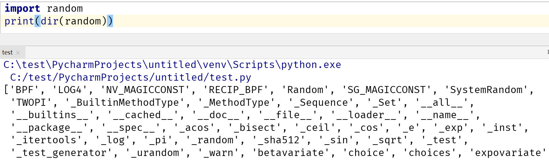
5.4 dir()函数
dir()函数是python内建的函数，用来列出模块中的函数、类和变量
如果给dir()函数提供一个模块名称，它返回该模块中的名称列表，如果不提供，则返回当前模块的名称列表
Notes:
利用到目前为止的学习的知识点做一个程序练习：点球大战游戏（基于之前做的猜数字游戏思路）（参考-案例1）
1、足球比赛经过90分钟的赛事后，如果比分相同，则双方各派5名队员进行点球大战
2、5轮点球大战双方交替进行，即在1轮比赛中双方各射门一次、守门一次，5轮比赛结束后对比双方得分确定获胜方
3、如果5轮比赛后比分相同，则进行第6轮比赛，如果第6轮比分还相同，那么进入下一轮
4、在5轮比赛过程中，如果能提前确定获胜方，则提前结束比赛

Slide 12
练习
练习：点球大战游戏（基于之前做的猜数字游戏思路）
足球比赛经过90分钟的赛事后，如果比分相同，则双方各派5名队员进行点球大战
5轮点球大战双方交替进行，即在1轮比赛中双方各射门一次、守门一次，5轮比赛 结束后对比双方得分确定获胜方
如果5轮比赛后比分相同，则进行第6轮比赛，如果第6轮比分还相同，那么进入下一轮
在5轮比赛过程中，如果能提前确定获胜方，则提前结束比赛

